Slide 1
第10课 我们想给她一个惊喜。
Dì shí kè women xiǎng gěi tā yí gè jīng xǐ
2
山东大学国际教育学院
来华留学生预科部

Slide 2

生词
台 tái M a measure word of machine
上边 shàngbian N upside; above; on top of
下边 xiàbiɑn N under; below
新款 xīnkuǎn NP the new style; the new arrive
功能 ɡōnɡnénɡ N function
打折 dǎzhé VO to discount
渴 kě A thirsty
层 céng M floor
咖啡厅 kāfēitīng N café
楼梯 lóutī N stair
一分钱一分货 yì fēn qián yì fēn huò
IE You get what you pay for
分 fēn M unit of money
货 huò N commodity; goods
语法
假设关系复句：如果…，就…，
The hypothetical complex sentence: “如果…，就…”
（If…, then…）
介词：为了 The preposition “为了”

Slide 3

生词
WORDS

Slide 4
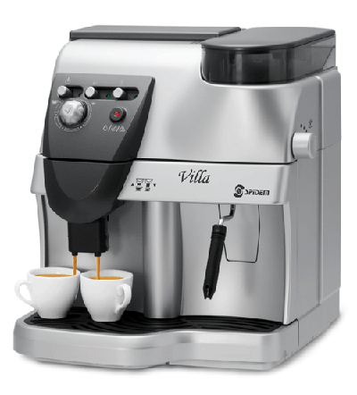


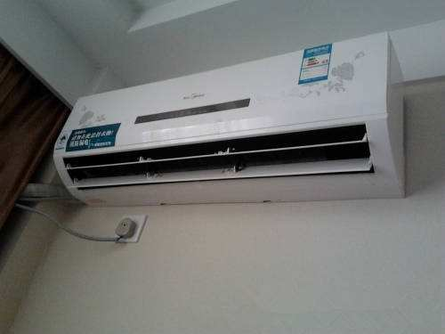
台
M
一台咖啡机
一台洗衣机
一台冰箱
一台空调

Slide 5

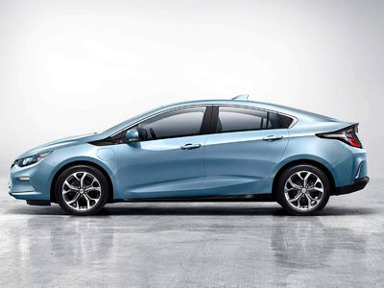

上边
下边
上面、下面
N
N
你喜欢上边的还是下边的？
桌子上（边）、桌子下（边）
桌子上边坐着一个女生。

Slide 6





打折
VO
A：东西打折吗？
B：打折。
A：打三折。
打几折？

Slide 7


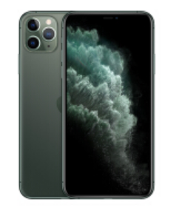
新款
新款不打折。
新款打65折。
这是最新款的手机。
店里刚到了新款，您想不想看看？

Slide 8

功能
N
微信有什么功能？
聊天、发红包、交钱、点外卖……
微信有很多功能。
这是今年的新款，功能更多。

Slide 9
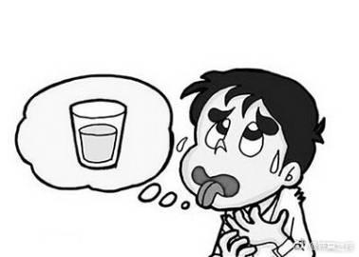
渴
Adj
我今天一点儿水也没喝，觉得很渴。
你渴不渴？来杯咖啡吧！

Slide 10

层
M
这是几层？
一层、五层、二层
王老师的办公室在二层。

Slide 11
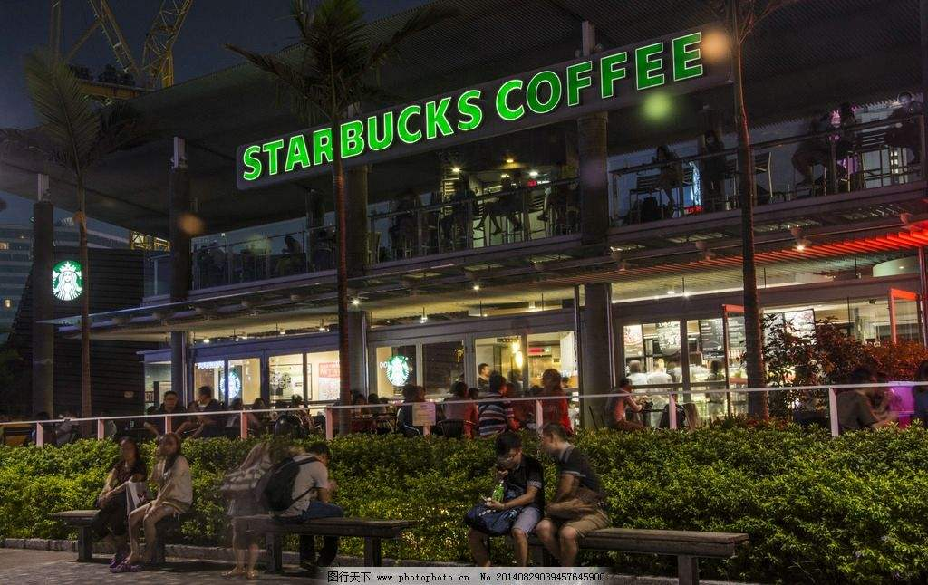
咖啡厅
N
咖啡厅在三层。
我们去楼下的咖啡厅喝杯咖啡吧！

Slide 12
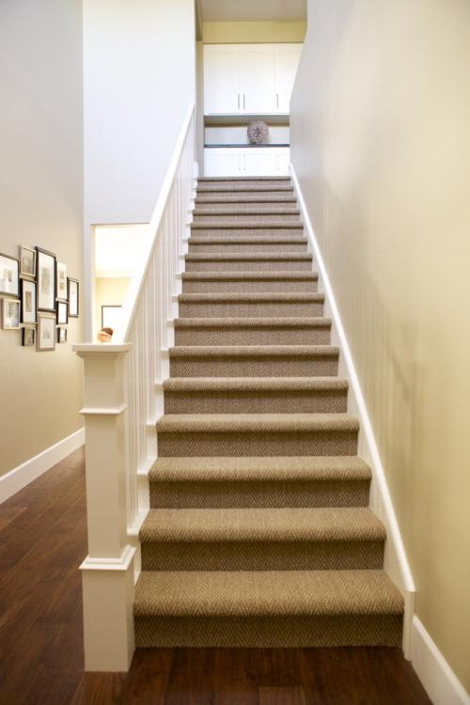
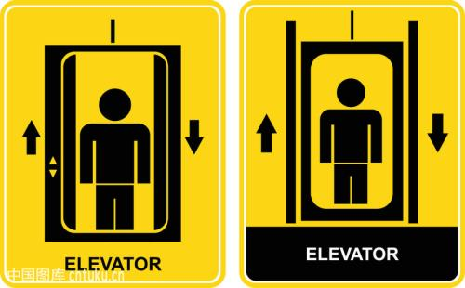
楼梯
N
走楼梯
走楼梯上楼/下楼
坐电梯

Slide 13

货
一分钱一分货。
You get what you pay for.
N
IE

Slide 14
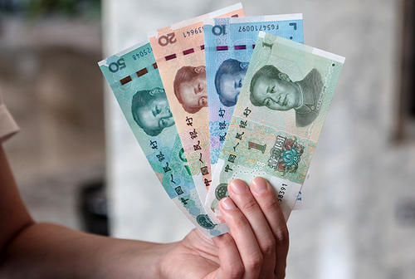
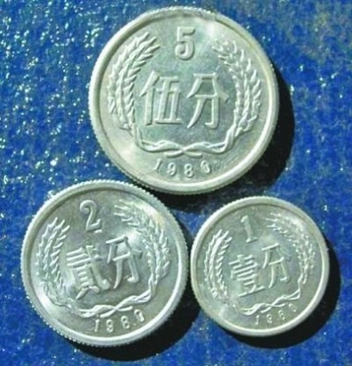
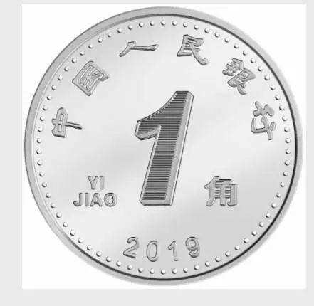

分
1块/1元 = 10毛/角 = 100分
M

Slide 15
货 东西
一分钱一分货。
她买了很多日本货。
商店来新货了。
这是什么东西？
那家超市的东西很多。
工作以后我学到了很多东西。

Slide 16
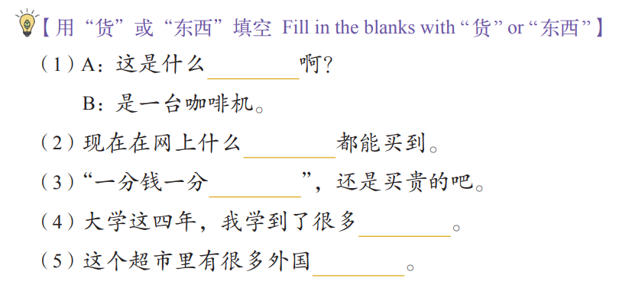

Slide 17

语法
GRAMMAR

Slide 18
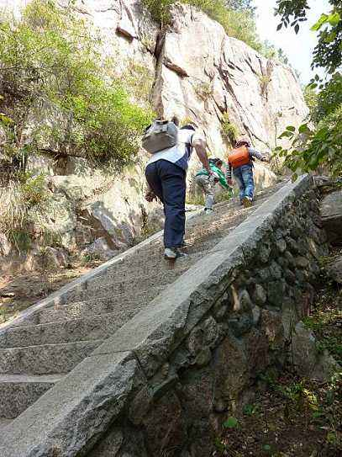
假设关系复句：如果…，就…
The hypothetical complex sentence “如果…，就…”（If…, then…）
如果你买两件，就可以打五折。
如果明天不下雨，我们就去爬山。
你如果真喜欢的话，就买吧！

Slide 19

如果有时间的话，我一定多旅游。
如果去北京旅游，你一定要去长城。
如果 = 要是

Slide 20
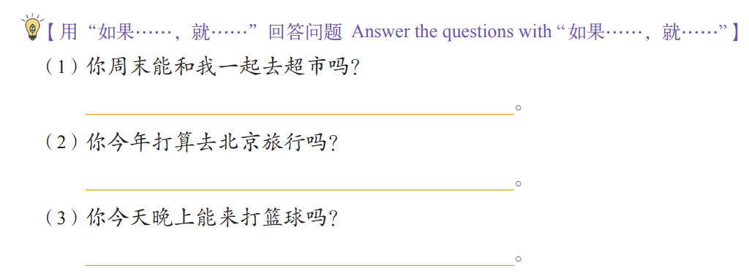

Slide 21

介词：为了 The preposition “为了”
为了参加HSK四级考试，我们得学1200个词语。
为了给家人买礼物，我花了很多钱。
为了给家人一个惊喜，我没告诉他们我要回国。

Slide 22


他来中国是为了学医学。
他每天跑步是为了有个健康的身体。

Slide 23
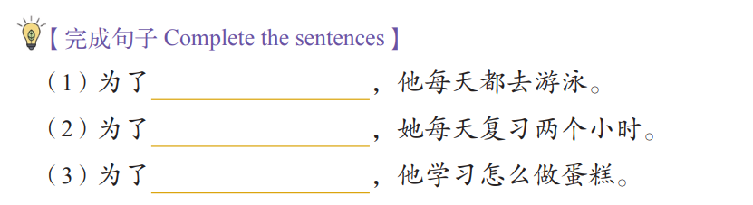

Slide 24
马小军：这两台咖啡机 看起来差不多，
上边的这台 怎么比下边的 贵这么多呢？
售货员：这是新款，功能更多，所以贵一些。
马小军：可以打折吗？
售货员：新款不打折。如果买下边这台，就可以打九折。您要吗？
李 白：不用了，不是说“一分钱一分货”吗？就买上边这台吧。
李 白：你要买什么？
马小军：我没有要买的。为了快点儿来找你，我还没吃早饭呢。
李 白：我也有点儿渴。我们去一层的咖啡厅 吃点儿东西，怎么样？
马小军：好吧。别等电梯了，我们走楼梯吧。

